Slide 1
DEINE MEINUNG ZÄHLT! Lehrveranstaltungsevaluation

Slide 2
Schritt 1:
In Stud.IP unter „Meine Veranstaltungen“ die zu evaluierende Veranstaltung auswählen.
Veranstaltung auswählen
Rotes Icon bedeutet: Veranstaltung kann evaluiert werden!

Slide 3
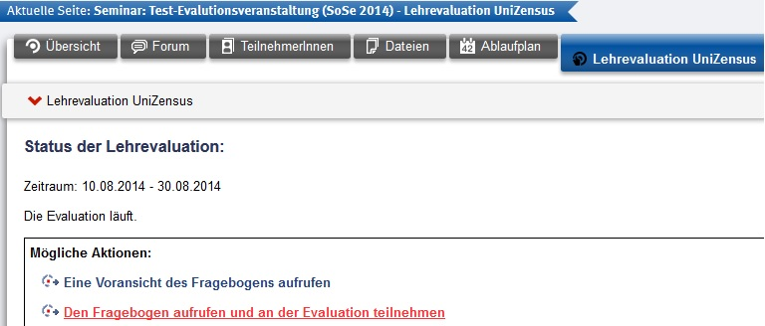
Schritt 2:
Den Reiter „Lehrevaluation Unizensus“ auswählen und den Fragebogen aufrufen.
Reiter auswählen
Der Link leitet direkt zu dem Fragebogen: Teilnehmen und Bewertung abschicken!

Slide 4
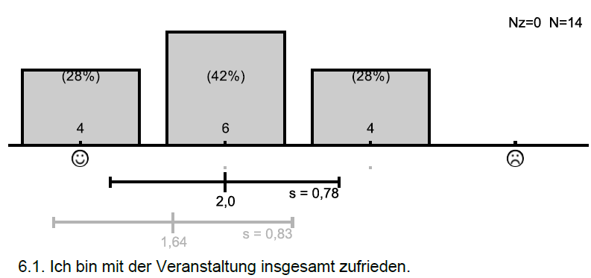
Schritt 3:
Nach Ablauf des Evaluationszeitraums Besprechung der Ergebnisse mit der/dem DozentIn.

